Slide 1
Курсов проект по СА
Николай Иванов Ф
№17621301

Slide 2
Стартиране на програмата
Програмата се стартира от LCM.exe . В зависмост версията на windows 10 може да ви се наложи временно да спрете real time protection от windows security.
Това се осъществява от windows securety/ virus and threat protection/ manage settings.

Slide 3

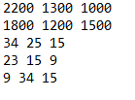
Първа стъпка – избиране на файл
От Chose file избирате файла с данни който искате да обработите.
Структурата на файла трябва да изглежда по този начин
Ред 1 – капацитет на завода (долу)
Ред 2 - капацитет на склада (дясно)
Ред 3,4,5 – цени за транспорт
В папката с exe файла има 2 готови файла

Slide 4

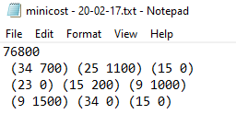
Втора стъпка – Генериране на файл
След като сте избрали файл натискате бутона “ Generate solution ”
Програмата генерира файл който съдържа минималната стойност (най-горе) и решена таблица по минималния метод
Този файл се генерира в папката на .exe Файла. За име носи часа-минутата-секундата

Slide 5
Допълнителна информация
Програмата е написана на Python 3.7
Файловете с които работи трябва да са 5 или по малко реда.(Няма да е трудно да се модифицира да работи и с повече само трябва да се добавят няколко реда код)
Програмата работи с .txt файлове

